Slide 1
قانون رقم (12) لسنة 2020 في شأن
حق الاطلاع على المعلومات
اللقاء التعريفي بقواعد إنفاذ قانون حق الاطلاع على المعلومات

Slide 2
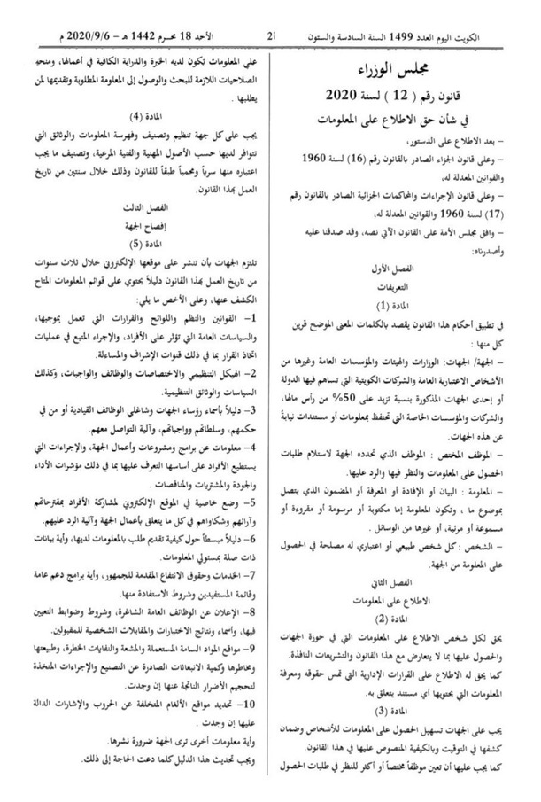
قانون حق الاطلاع على المعلومات
قانون رقم 12 لسنة 2020 في شأن حق الاطلاع على المعلومات
قرار وزاري رقم 62 لسنة 2021 بإصدار اللائحة التنفيذية للقانون رقم 12 لسنة 2020 في شأن حق الاطلاع على المعلومات

Slide 3
لماذا قانون حق الاطلاع
تنفيذ الالتزامات المنبثقة عن الاتفاقيات الدولية
الحرية في الحصول على المعلومات وتلقيها ونقلها
تحقيق مبدأ الشفافية والنزاهة والادارة الرشيدة

Slide 4
ماهو حق الاطلاع
الحصول على القرارات الإدارية لدى الجهات
إطار قانوني يمكن الأشخاص من الاطلاع على المعلومات

Slide 5
أهداف القانون
يهدف هذا القانون إلى تنظيم حرية تداول المعلومات والحق في الاطلاع في شتى المجالات وإرساء مبدأ الشفافية والنزاهة في المعاملات الإدارية والاقتصادية حيث يعد هذا القانون أحد المصفوفات الدولية المعنية بمكافحة الفساد.
4
3
2
1
استكمال متطلبات مكافحة الفساد
تعزيز مبدأ علانية القرارات الإدارية
ترسيخ مبدأ الشفافية
في المعاملات الحكومية
إرساء مبدأ حق الشخص في الاطلاع

Slide 6
مراحل نفاذ القانون
3
2
1
نشر دليل على الموقع الإلكتروني للجهة يحتوي على قوائم المعلومات المتاح الكشف عنها (بعد 3 سنوات)
تنظيم وتصنيف وفهرسة المعلومات التي تتوافر لدى الجهة وتصنيف ما يجب اعتباره سريا ومحميا طبقا للقانون (بعد سنتين)
7 مارس2021 بدء العمل بالقانون

Slide 7
آلية تطبيق القانون
X
الحق في التظلم عند الرفض
تقديم الطلب على النموذج
موظف مختص للطلبات
الجهة تنظم وتصنف المعلومات

Slide 8
معلومات يحظر الكشف عنها
المنازعات الأسرية، ما قرر سريته دستوريا، أو مجلس الوزراء
الحياة الخاصة، خطر على الحياة، سرية التحقيق أو المحاكم
الأمن الوطني، التأثير على سير العدالة، الأسرار التجارية

Slide 9
أمثلة على السرية
وزارة الصحة، اسرار المرضى
وزارة العدل، التسجيل العقاري، المحررات الرسمية
وزارة التجارة والصناعة، حماية المنافسة
هيئة الاتصالات، سرية المراسلات والاتصالات
الهيئة العامة للمعلومات المدنية البيانات الخاصة بالأفراد
بنك الكويت المركزي، سرية الحسابات البنكية
الهيئة العامة لمكافحة الفساد، الذمة المالية وحماية المبلغ.

Slide 10
العقوبات
م(14) الحبس سنتين أو غرامة 3000 د.ك
الاخلال بسرية
المعلومات
الاتلاف العمدي للمعلومات والوثائق
إعطاء معلومة غير
صحيحة
الامتناع عن تقديم
المعلومات

Slide 11
الدليل الارشادي
وزارة العدل
قطاع تكنولوجيا المعلومات والاحصاء
دليل إرشادي
للجهات المخاطبة بأحكام القانون رقم (12) لسنة 2020
الصادر في شأن حق الاطلاع على المعلومات
الجهات المخاطبة بأحكام القانون
1
الإجراءات التنفيذية التي ينبغي القيام بها والتي يتطلبها القانون ولائحته التنفيذية
2
طريقة افصاح الجهة عن المعلومات وحمايتها
3
اجراءات طلب الحصول على المعلومات والتظلم بها
4

Slide 12
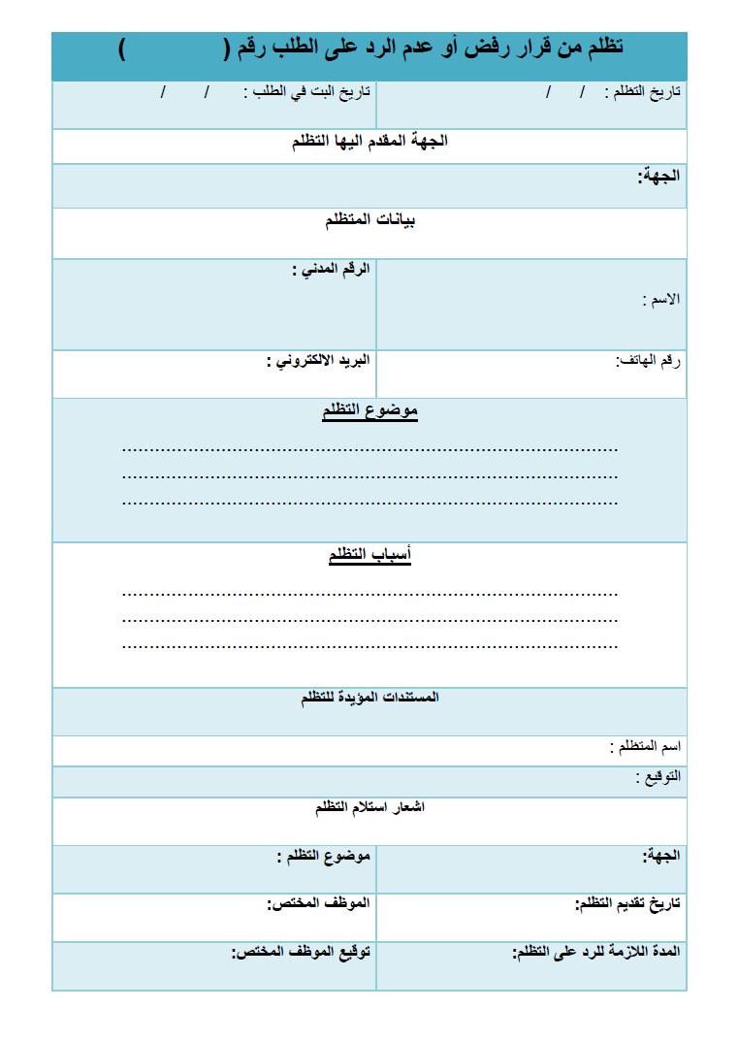
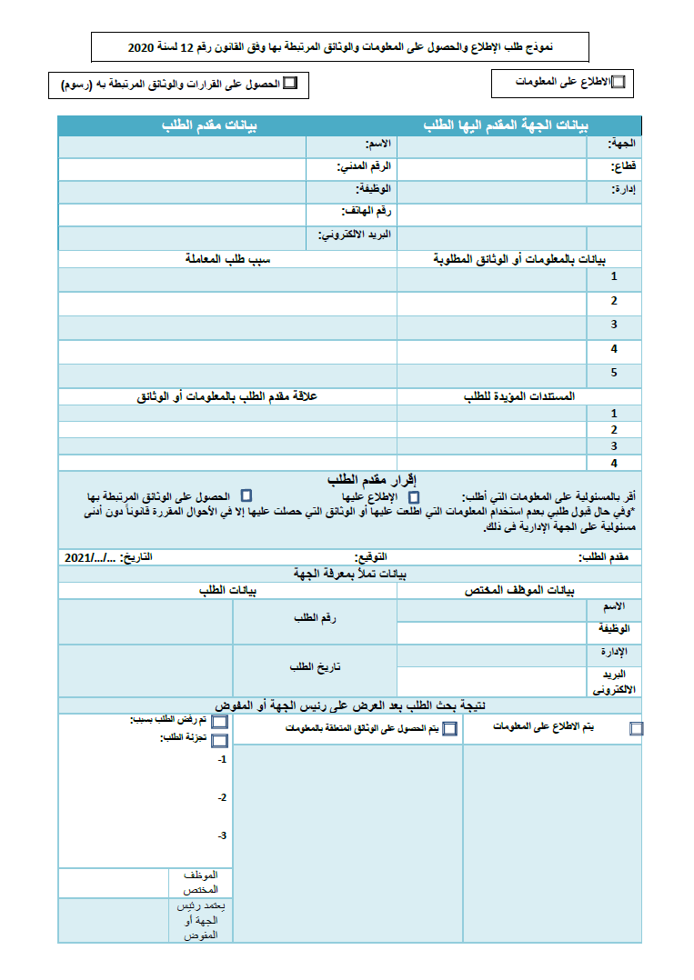
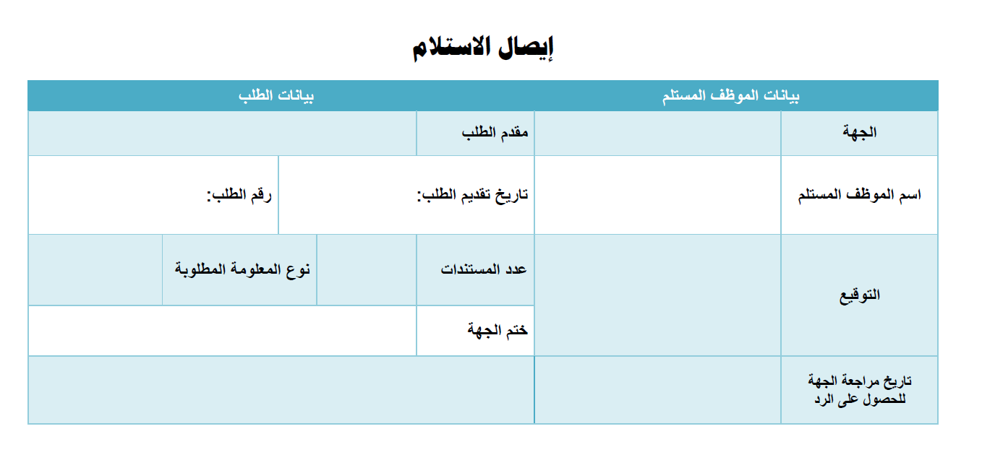
النماذج المستخدمة
نموذج إيصال الاستلام
نموذج التظلم
نموذج طلب الاطلاع والحصول
على المعلومات والوثائق

Slide 13
رابط الدليل الارشادي و النماذج

Slide 14
النقاش والأسئلة
?
……………..
…………….
…………….

